Slide 1


Рогозянская Анна Михайловна, учитель начальных классов,
МБОУ «Солнечная СОШ №1»
Презентация к уроку по учебному предмету «Русский язык» в 3-м классе
на тему: «Имя существительное (повторение)».

Slide 2
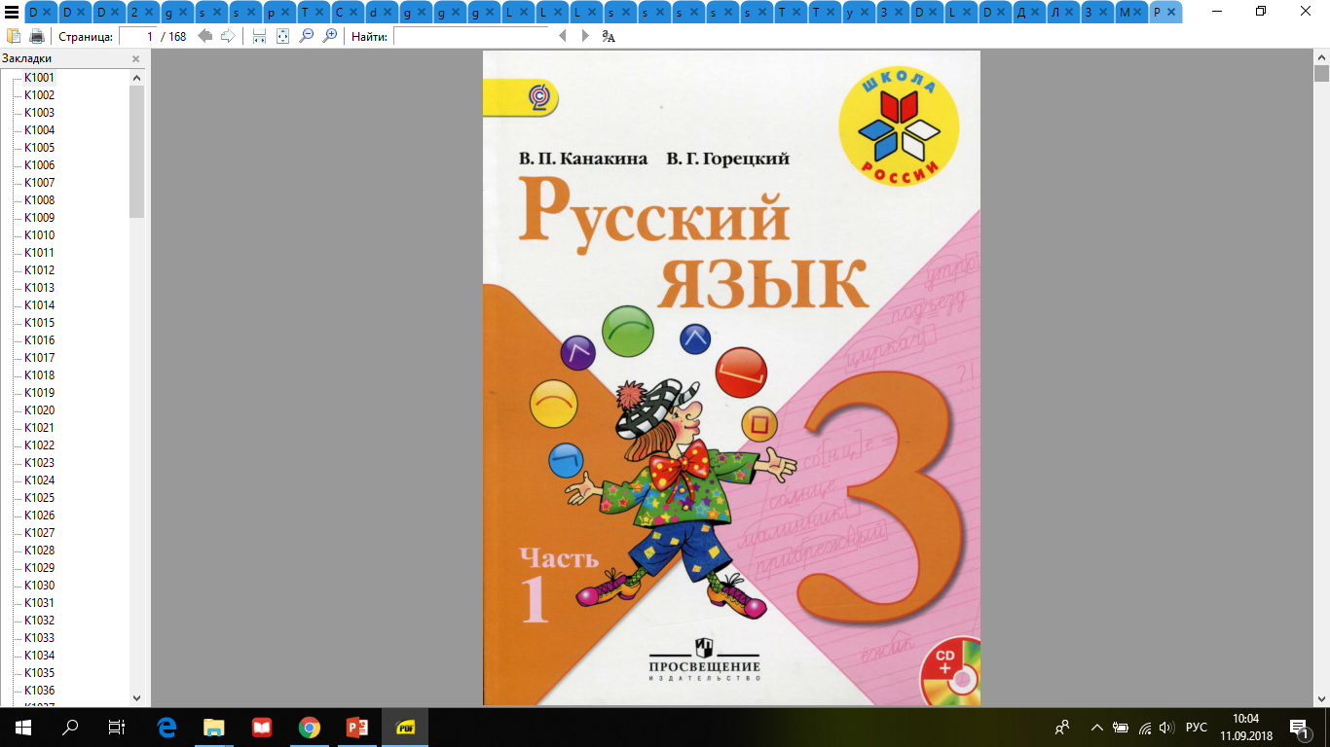
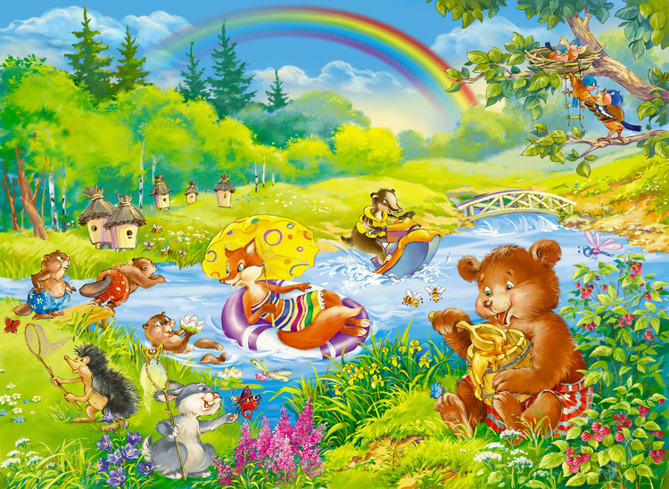
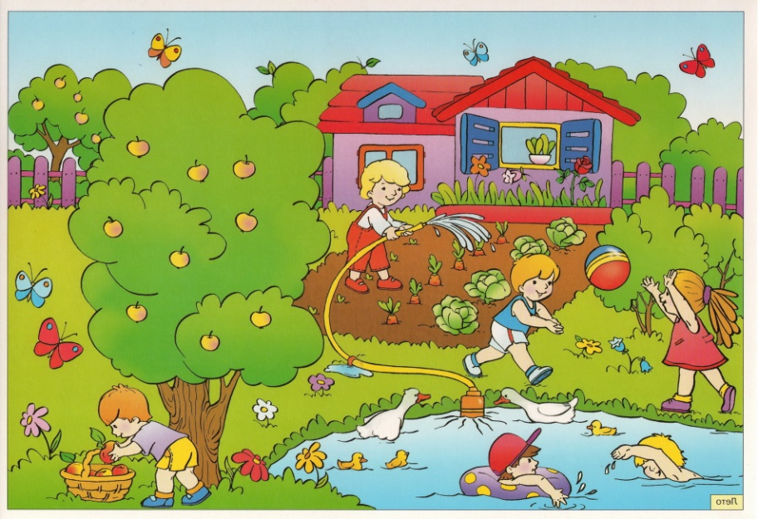
Имя существительное –часть речи.
Жара. Пшеница. Пол. Полынь.
Небо. Птица. Синь. Дорога. Солнце. Ветер. Даль. Миг. Трепет. Тучи. Печаль.

Slide 3
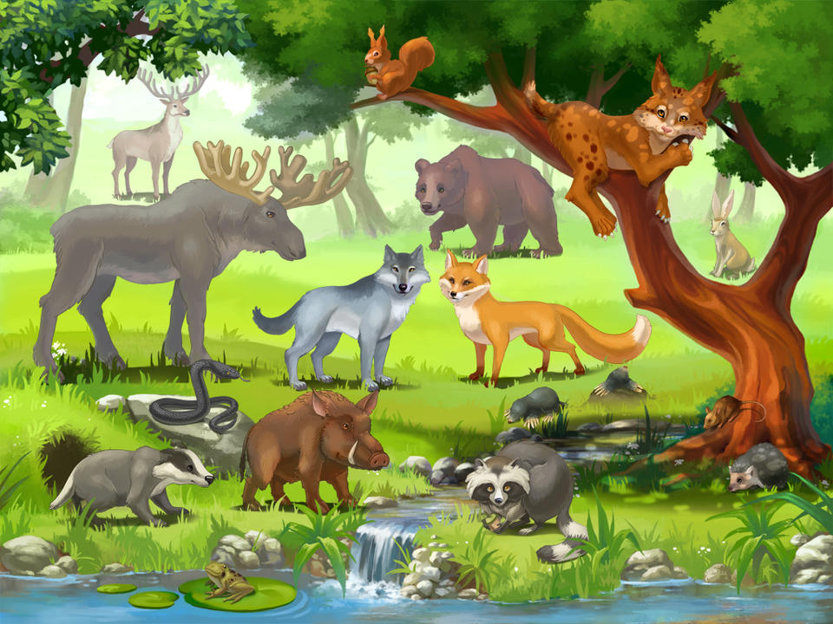
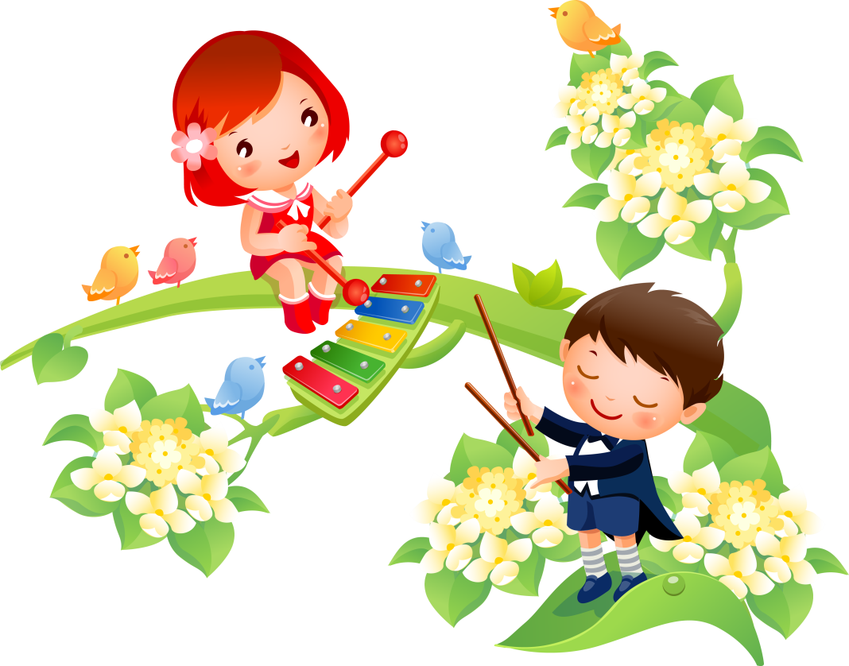
Вещи, люди и цветы, носороги и коты,
джинсы, майки и щиблеты –
называются предметы.
.

Slide 4


Девиз урока:
Будем хорошо работать, чтобы грамотно писать. И чтоб речь свою родную лучше всех на свете знать.

Slide 5
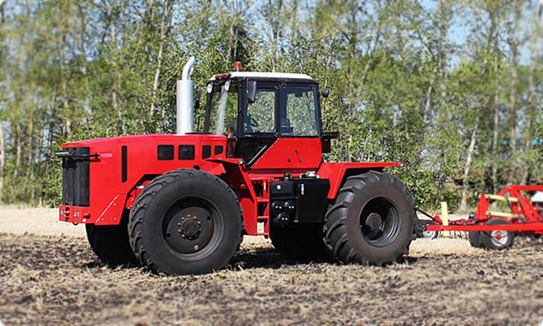
Словарная страничка
Т Р А К Т О Р

Slide 6
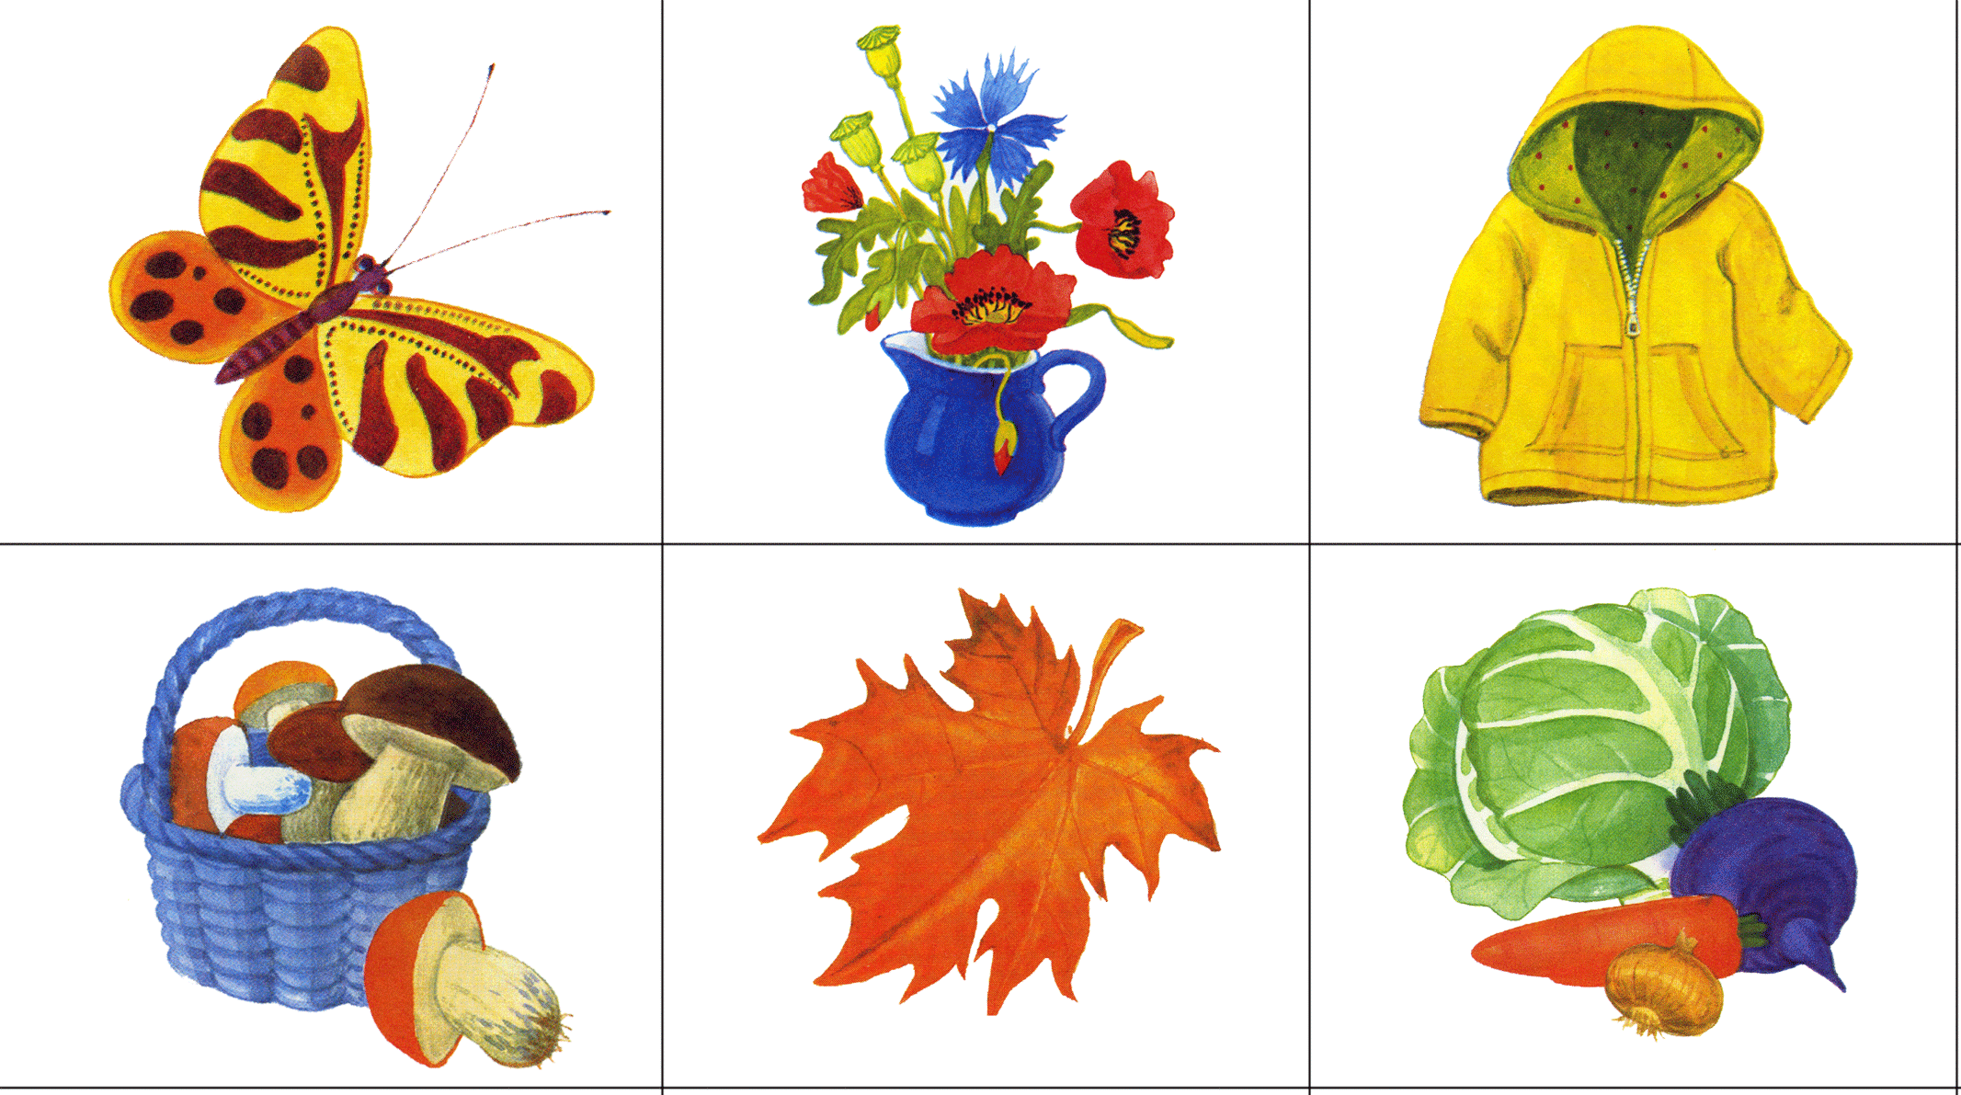


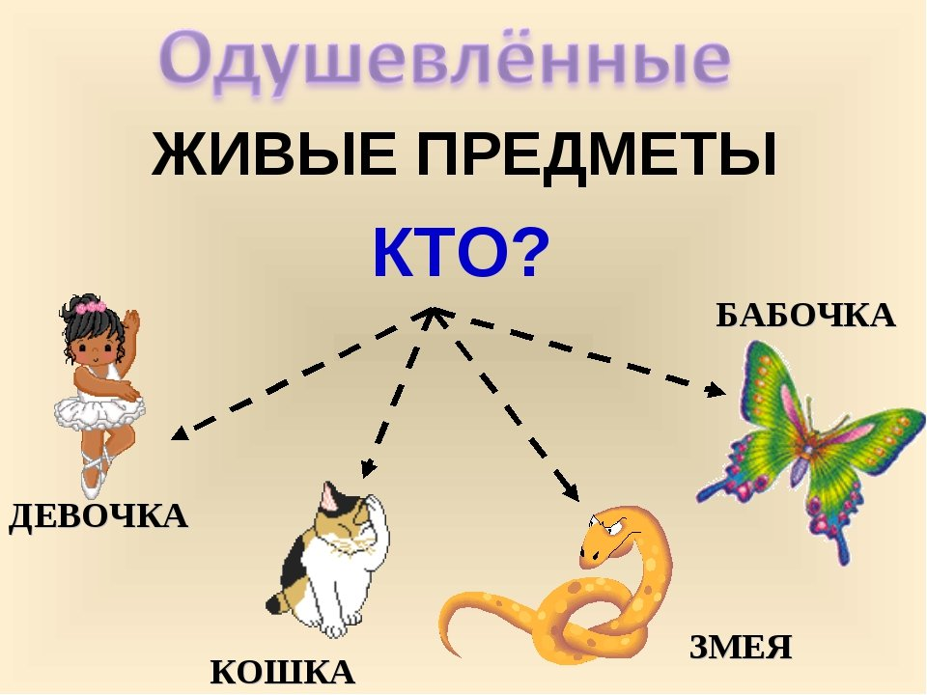
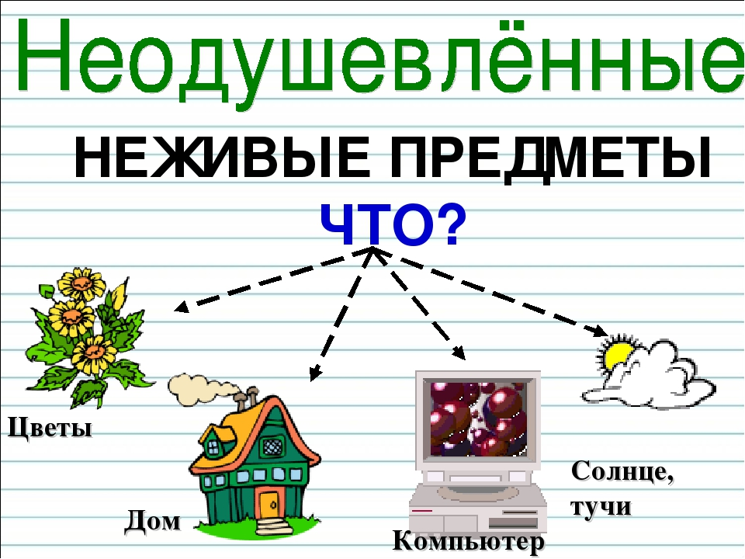
Одушевлённые и неодушевлённые имена существительные
Кто? Что?
Названия людей и животных Все другие названия

Slide 7
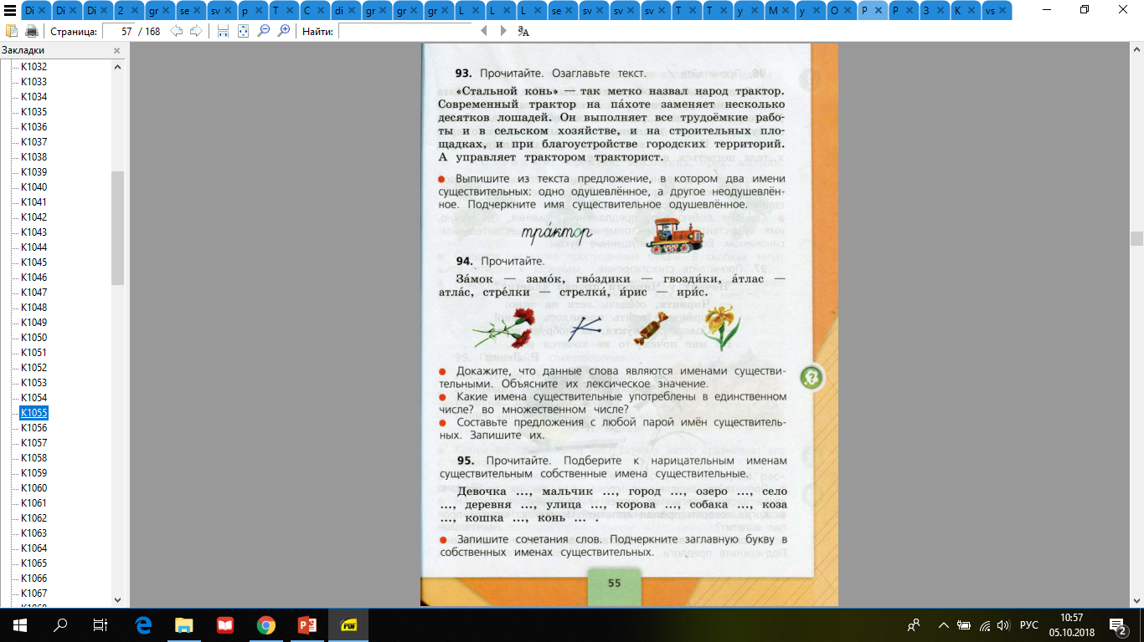
Работа по учебнику
Упр. 93 (стр. 55)

Slide 8
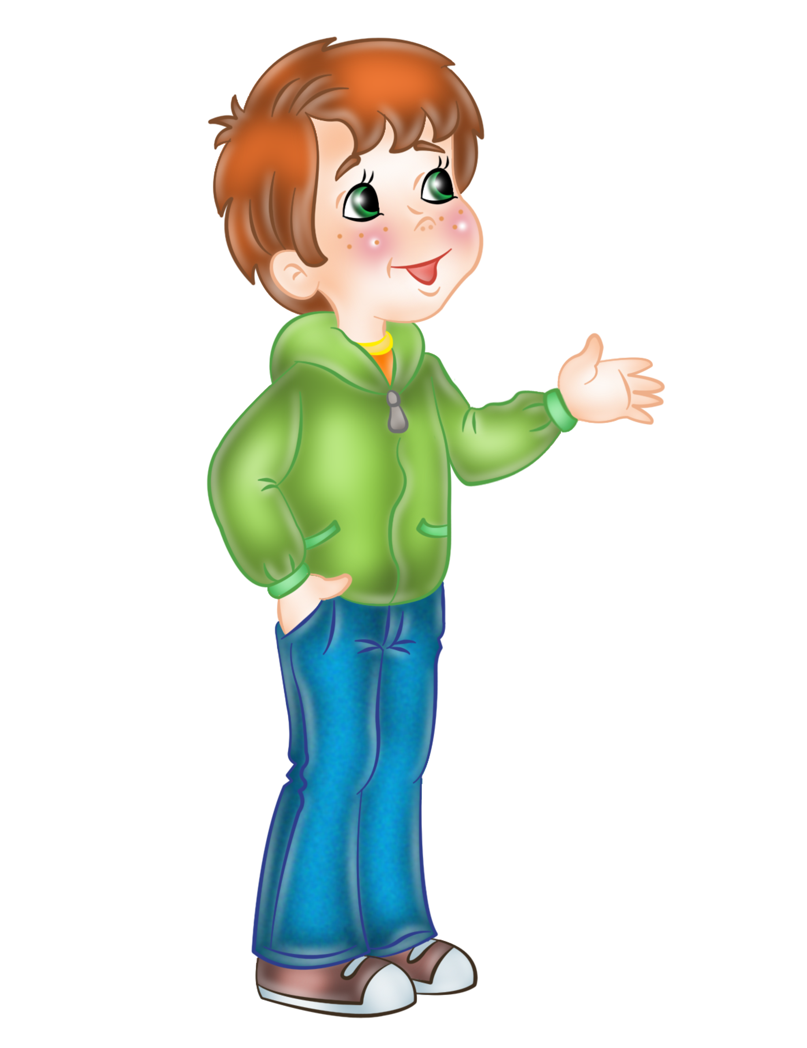
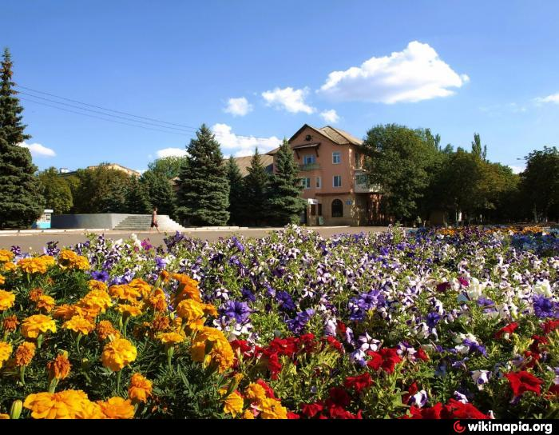
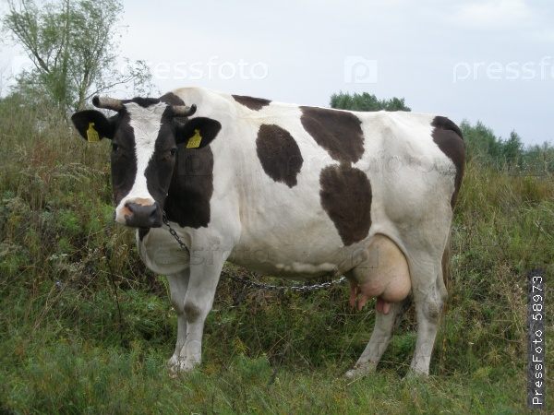
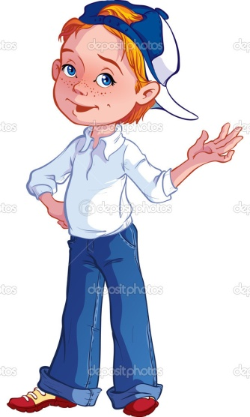
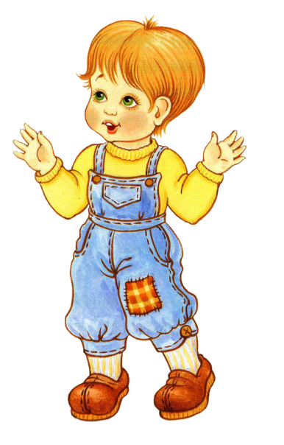
Названия
Нарицательные Собственные город Сургут
корова Зорька мальчик Денис

Slide 9
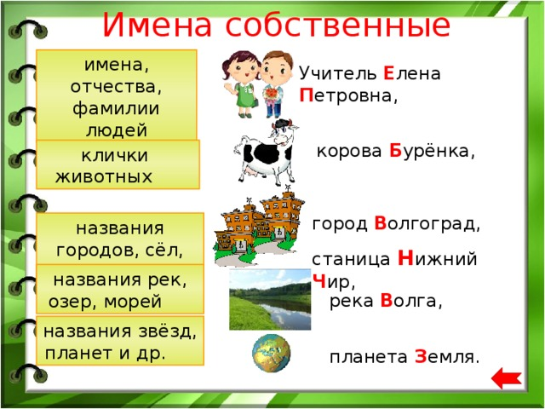
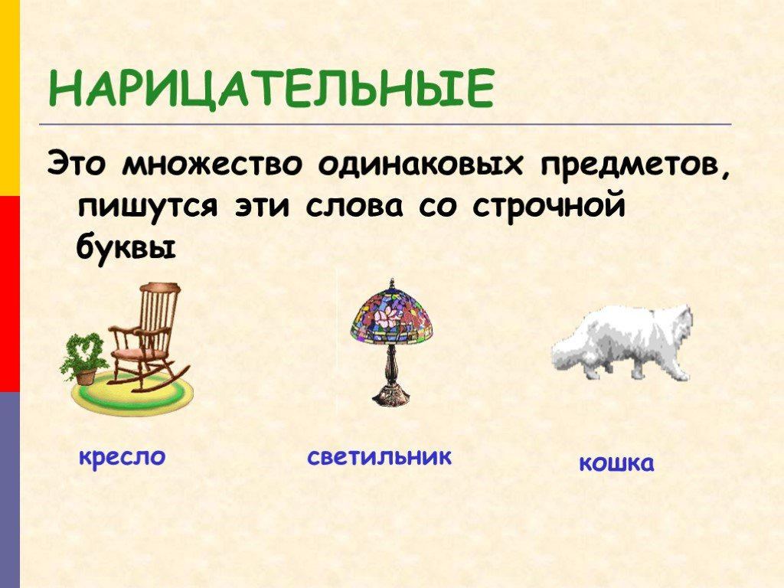

Slide 10
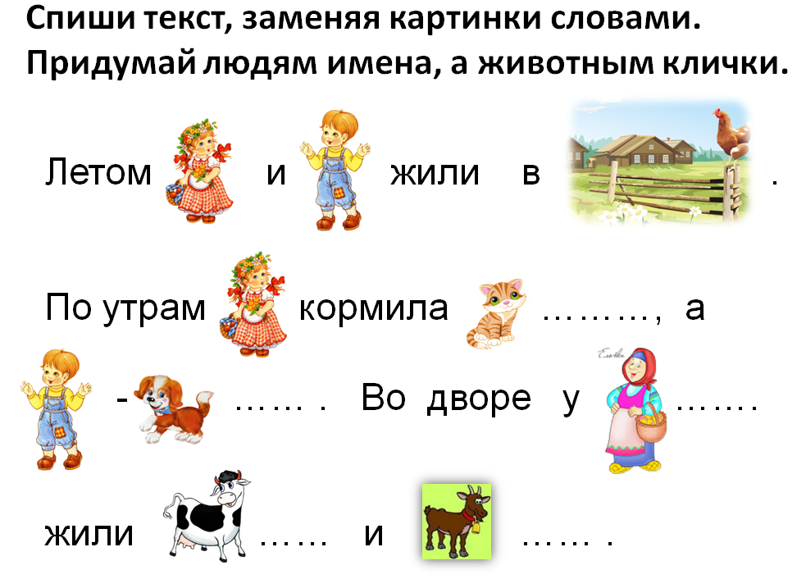

Slide 11


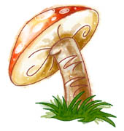

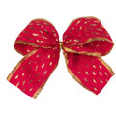

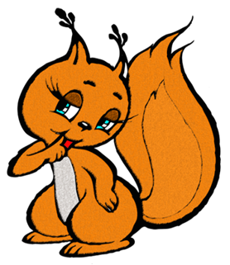

Род имён существительных
Мужской (он, мой)
Средний (оно, моё)
Женский (она, моя)

Slide 12

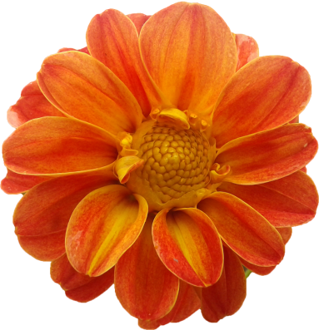
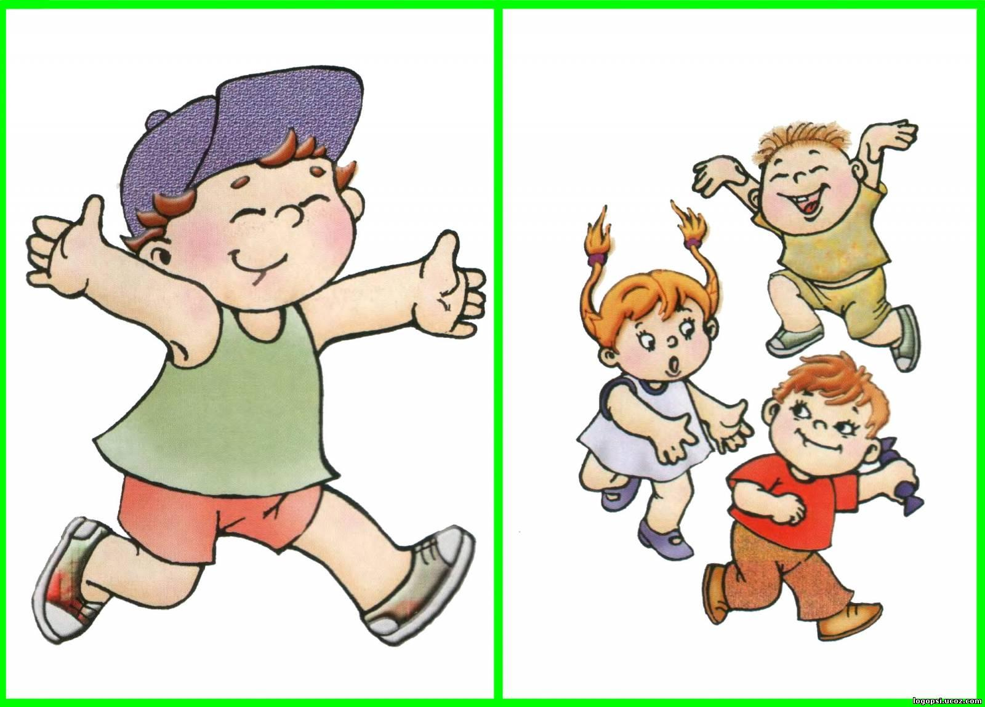
Число имён существительных
Единственное Множественное

Slide 13
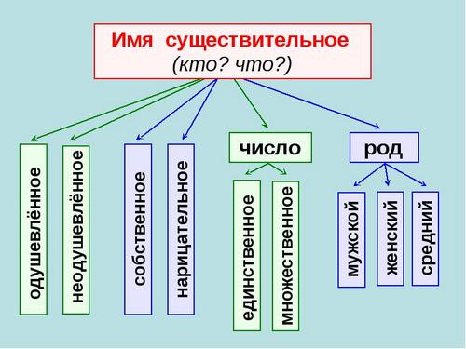
Играем и вспоминаем:

Slide 14
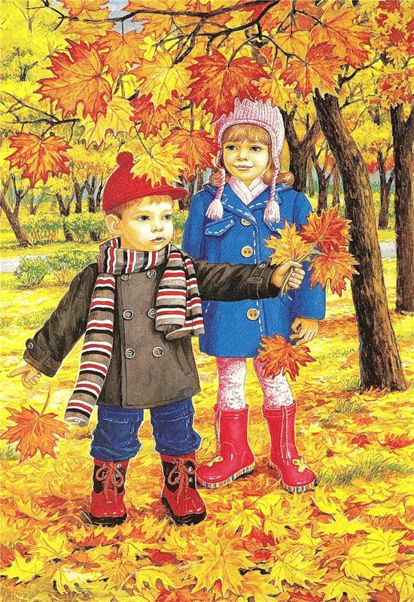
Метод “ Ассоциативный куст”
осень
дождь
холод
листья
вітер
цветы
овощи
урожай
деревья

Slide 15


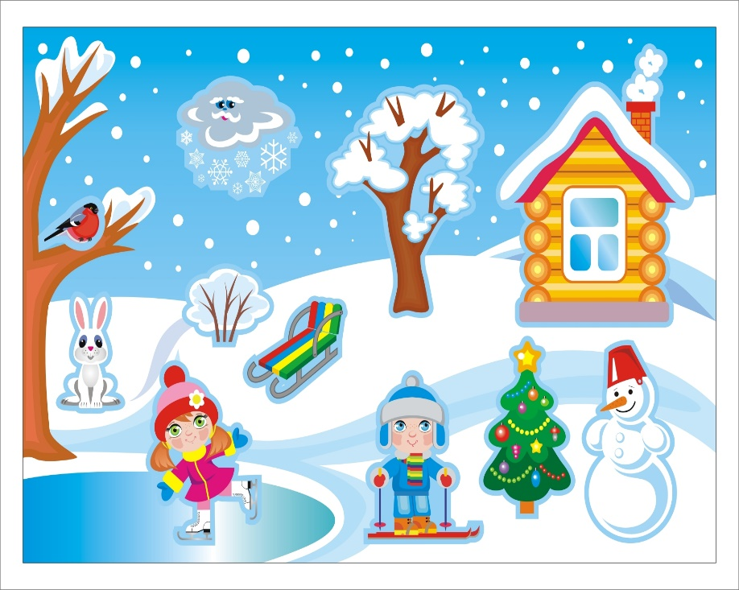
“Работа в группах”
Записать имена существительные,
которые ассоциируются с темами: 1 группа – зима 2 группа – весна 3 группа - лето

Slide 16
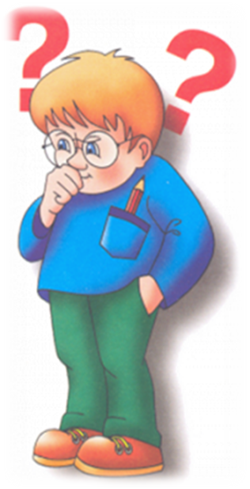
Страничка “Тренировочная”
Упражнение” Микрофон” - назвать собственные имена; - назвать нарицательные имена; - одушевлённые; - неодушевлённые; - имена существительные в единственном числе; - имена сушествительные во множественном числе.

Slide 17
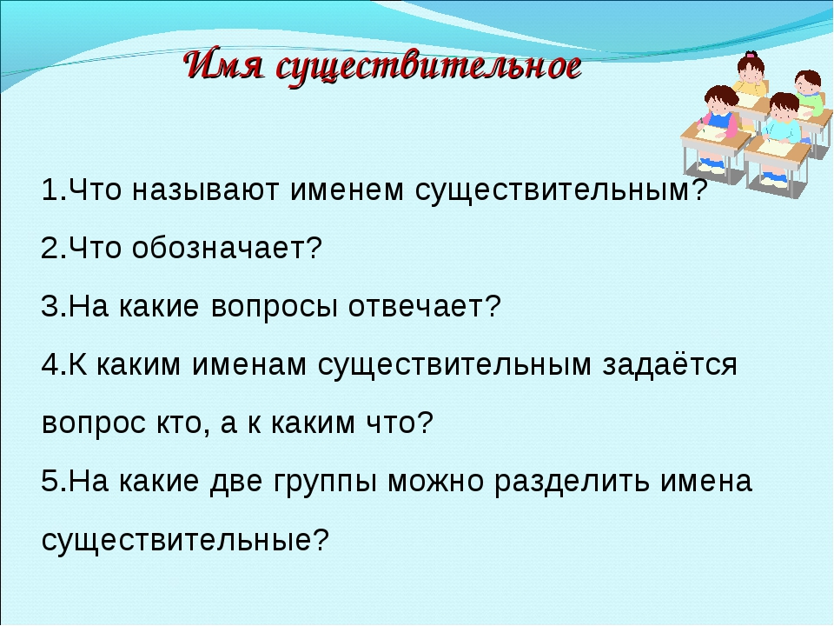
Проверим себя…Сделаем выводы…

Slide 18
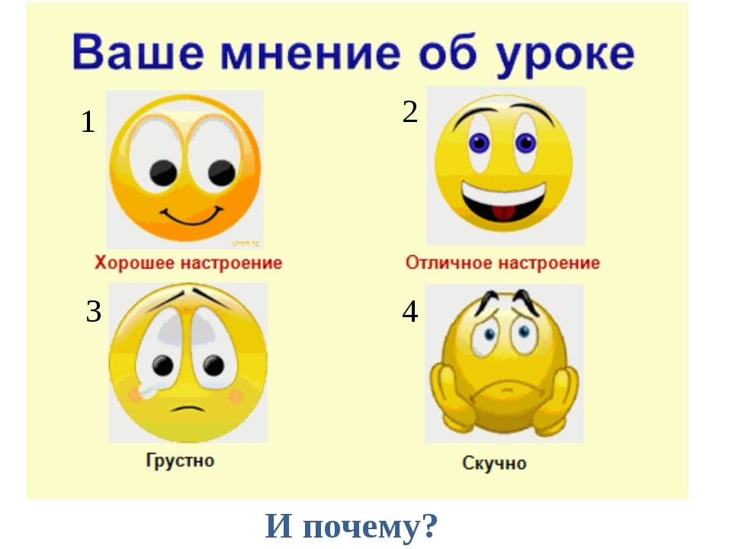

Slide 19
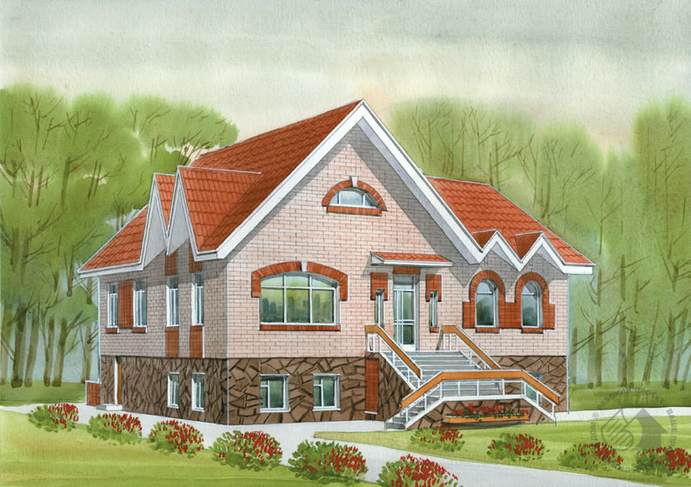

“Домашняя” страничка

